Slide 1
Rangaian BCD to Seven Segment Display
SETYA HANDAYANI (15.11.0236)
AKHMAD IKHZA ASSAUFI (18.11.0205)

Slide 2
Binary Code Decimal (BCD) adalah sebuah sistem sandi yang umum digunakan untuk menyatakan angka desimal secara digital. BCD adalah sistem pengkodean bilangan desimal yang metodenya mirip dengan bilangan biner biasa; hanya saja dalam proses konversi, setiap simbol dari bilangan desimal dikonversi satu per satu, bukan secara keseluruhan seperti konversi bilangan desimal ke biner biasa. BCD (Binary Coded Decimal) merupakan kode biner yang digunakan hanya untuk mewakili nilai digit desimal saja, yaitu nilai angka 0 sampai dengan 9

Slide 3
BCD sangat umum dalam sistem elektronik dimana nilai numerik yang akan ditampilkan, terutama dalam sistem yang terdiri semata-mata logika digital, dan tidak mengandung mikroprosesor. Dengan memanfaatkan BCD, manipulasi data numerik untuk layar dapat sangat disederhanakan dengan memperlakukan setiap digit sebagai rangkaian tunggal yang terpisah-sub. Oleh karena itu, dalam kasus di mana perhitungan relatif sederhana yang bekerja di seluruh dengan BCD dapat mengakibatkan sistem secara keseluruhan lebih sederhana daripada konversi ke biner

Slide 4
Seven Segmen Display
Salah satu fungsi dari rangkaian digital adalah mendekodekan data dari bahasa mesin ke bilangan decimal. Alat output yang biasa digunakan untuk mendisplay bilangan tersebut adalah SEVEN SEGMEN DISPLAY. Seven segment tersebut disusun sedemikian rupa dengan 7 buah led yang ditandai dengan huruf a – g sehingga mendisplaykan angka dan huruf (bilangan hexadecimal):1,2,3,4,5,6,7,8,9,a,b,c,d,e,f.
Seven Segment adalah suatu segmen- segmen yang digunakan menampilkan angka. Seven segmen ini tersusun atas 7 batang LED yang disusun membentuk angka 8 dengan menggunakan huruf a-f yang disebut DOT MATRIKS. Setiap segmen ini terdiri dari 1 atau 2 Light Emitting Diode ( LED ).

Slide 5
PRINSIP KERJA
Prinsip kerja seven segmen ialah input biner pada switch dikonversikan masuk ke dalam decoder, baru kemudian decoder mengkonversi bilangan biner tersebut menjadi decimal, yang nantinya akan ditampilkan pada seven segment.

Slide 6
2 Jenis LED 7 Segmen,
“LED 7 Segmen common Cathode” dan
“LED 7 Segmen common Anode”

Slide 7
LED 7 Segmen Tipe Common Cathode (Katoda)
Pada LED 7 Segmen jenis Common Cathode (Katoda), Kaki Katoda pada semua segmen LED adalah terhubung menjadi 1 Pin, sedangkan Kaki Anoda akan menjadi Input untuk masing-masing Segmen LED. Kaki Katoda yang terhubung menjadi 1 Pin ini merupakan Terminal Negatif (-) atau Ground sedangkan Signal Kendali (Control Signal) akan diberikan kepada masing-masing Kaki Anoda Segmen LED.

Slide 8
LED 7 Segmen Tipe Common Anode (Anoda)
Pada LED 7 Segmen jenis Common Anode (Anoda), Kaki Anoda pada semua segmen LED adalah terhubung menjadi 1 Pin, sedangkan kaki Katoda akan menjadi Input untuk masing-masing Segmen LED. Kaki Anoda yang terhubung menjadi 1 Pin ini akan diberikan Tegangan Positif (+) dan Signal Kendali (control signal) akan diberikan kepada masing-masing Kaki Katoda Segmen LED.

Slide 9
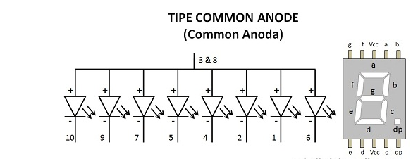
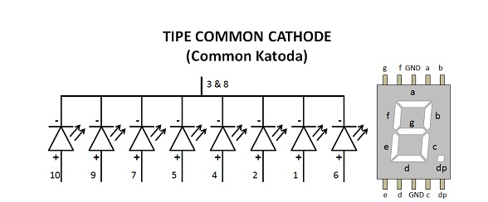

Slide 10
IC (Integrated Circuits)
Selama ini kita hanya mengenal simbol-simbol suatu gerbang logika. Di dalam prakteknya suatu gerbang-gerbang logika ini dikemas dalam suatu IC (integrated circuits). Banyak sekali kelompok-kelompok IC digital yang terbagi menurut devais pembentuknya maupun spesifikasi cara

Slide 11

IC TTL merupakan perangkat logika yang mempunyai tegangan kerja 4.5 s/d 5.5 volt. Bila batas tegangan ini dilampaui maka, IC akan rusak atau bila kurang IC tidak akan bekerja dangan baik. IC TTL yang telah difibrikasi untung gerbang-gerbang logika dasar antara lain

Slide 12
